Slide 1


社内ポータル 利用の手引き
一般社員向け ・ 2026年10月版
操作マニュアル
スケジュールを入力する
会議室・社用車の予約がない場合
画面に表示されている名前・予定は、説明用の例です

Slide 2
予定を入力する流れ
4つのステップで、自分の予定を登録できます
1
2
3
4
スケジュール画面を開く
「＋予定を作成」を押す
内容を入力して作成
登録を確認する
ポータル上部のメニューから「スケジュール」を選びます
画面上部の青いボタンから、入力画面を開きます
件名・日付・時間などを入れて「作成する」を押します
「自分の予定」と「今週の予定」に表示されます
ポイント
ポータルで入力した予定は、スタッフ予定の画面にも表示されます。同じ展示場・部署の人が、あなたの予定を確認できます。
この資料の範囲
会議室・社用車を予約しない予定の入力方法です。会議室・社用車を予約する場合は「スケジュールを入力する(会議室・社用車の予約がある場合)」をご覧ください。
2 / 10

Slide 3
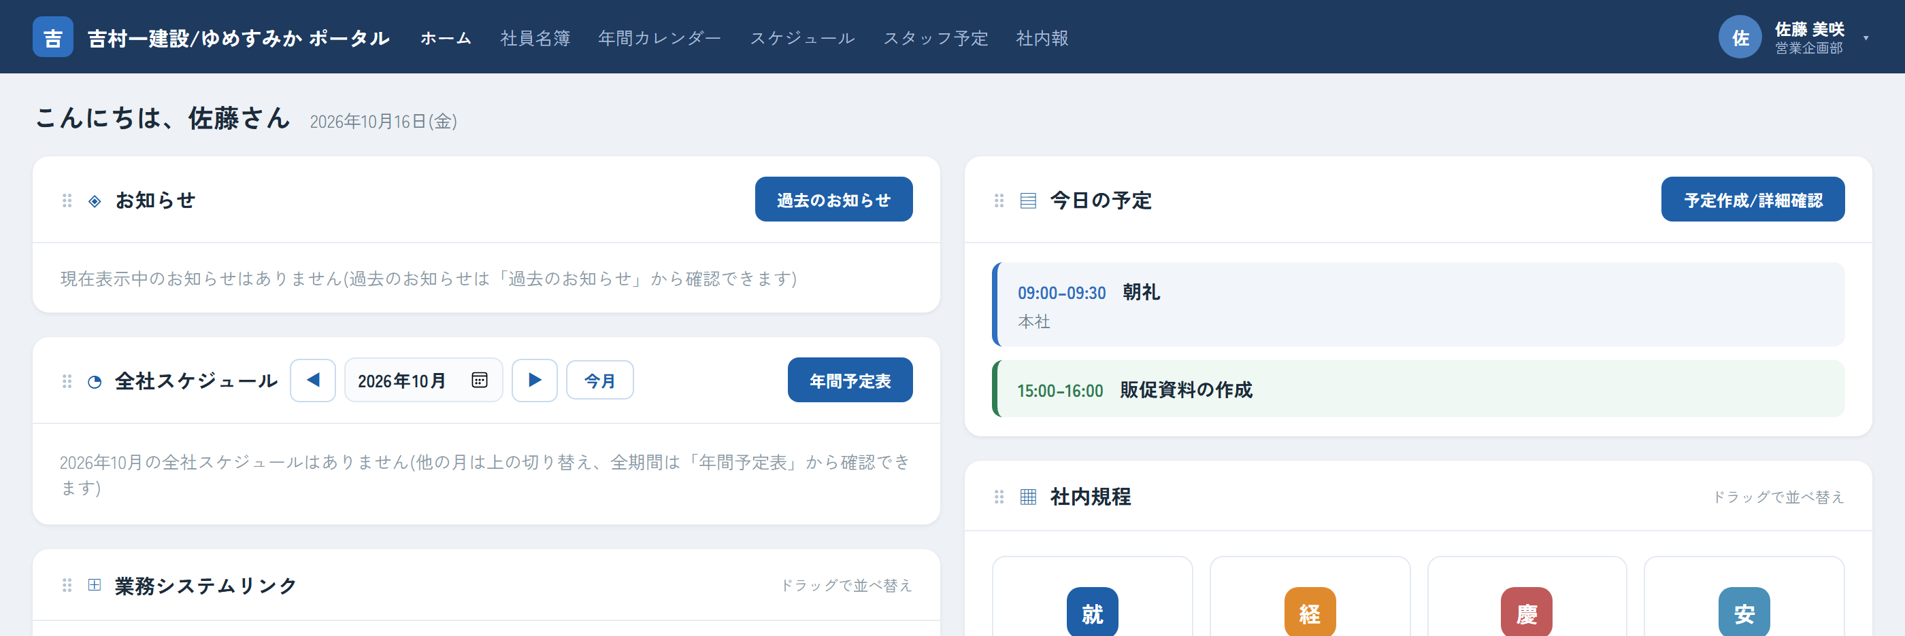
ステップ1 スケジュール画面を開く
ポータルのトップ画面から開きます
1
2
1
上部メニューの「スケジュール」
2
「今日の予定」の「予定作成/詳細確認」
予定から直接開く
どの画面からでも、上部のメニューから開けます。
「今日の予定」に表示された自分の予定をクリックすると、その予定の変更画面が開きます。
トップ画面の「今日の予定」の枠にあるボタンからも開けます。
3 / 10

Slide 4
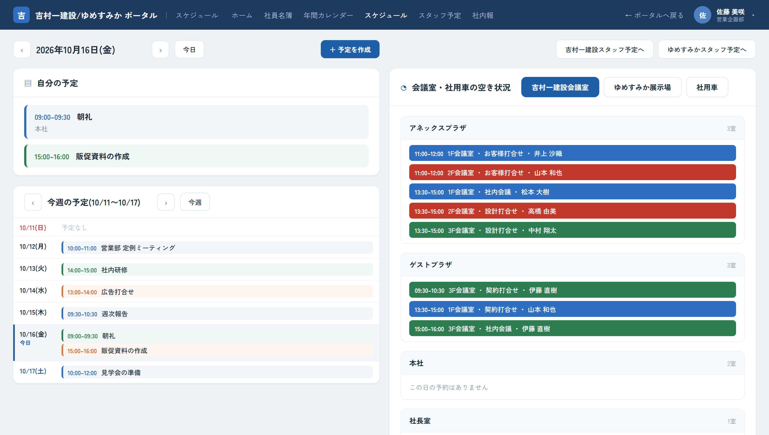
ステップ2 スケジュール画面の見方
予定の作成は、画面上部の「＋予定を作成」から行います
1
日付の切り替え
1
2
「‹ ›」で前後の日へ。「今日」で今日に戻ります。
5
2
＋予定を作成
3
予定の入力画面を開きます。
3
自分の予定
選んでいる日の自分の予定です。
4
今週の予定
1週間(日曜始まり)の予定です。日付の行を押すと、その日に切り替わります。
4
5
会議室・社用車の空き状況
予約がある場合に使います(別冊で説明)。
4 / 10

Slide 5
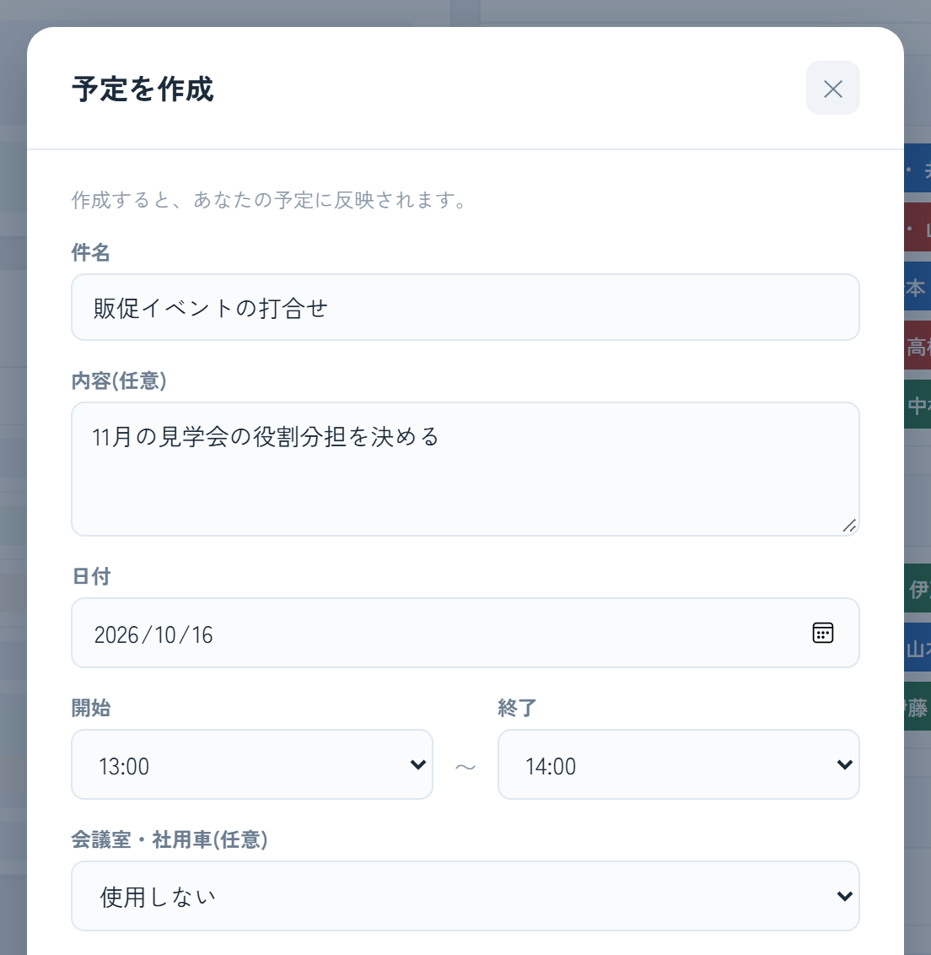
ステップ3 予定の内容を入力する(1/2)
「＋予定を作成」を押すと、入力画面が開きます
1
件名(必須)
予定の名前を入力します。内容(任意)には、目的や議題をメモできます。
2
日付
初めは、スケジュール画面で選んでいた日が入っています。
3
開始・終了
1
8:00〜21:00 の30分単位で選びます。開始を選ぶと、終了は自動で1時間後になります。
4
会議室・社用車
予約しない場合は 「使用しない」 のままにします。
会議室の予約を行いたい場合は、会議室もしくは社用車の予約も併せて可能です。
2
3
4
5 / 10

Slide 6
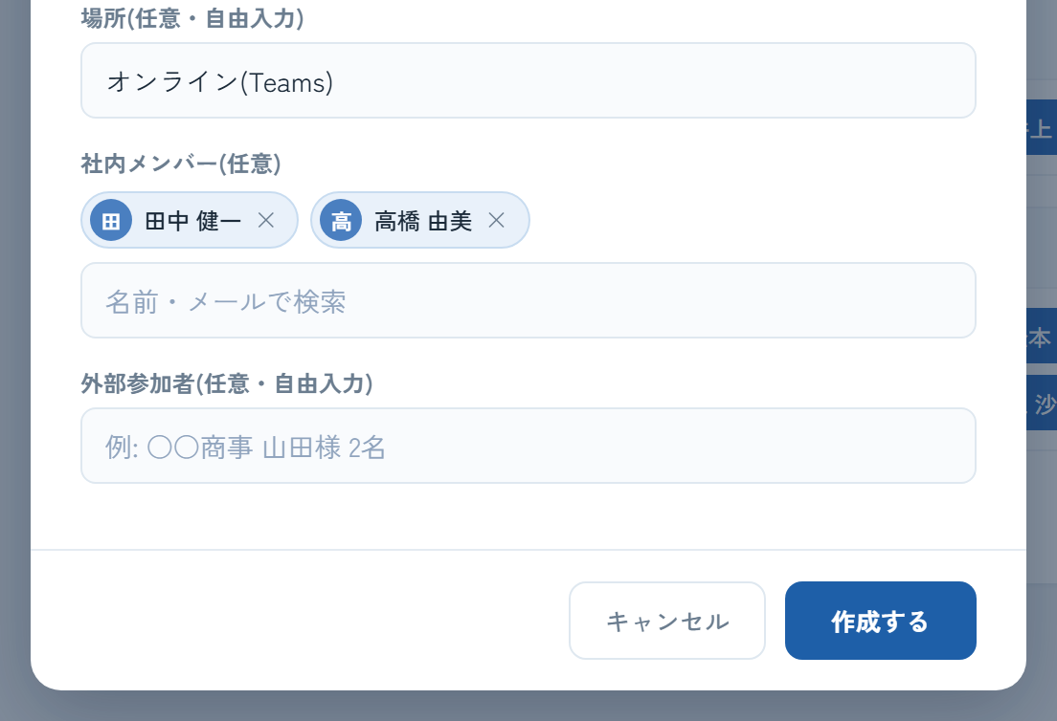
ステップ3 予定の内容を入力する(2/2)
続けて、場所・参加者を入力して作成します
5
場所(任意)
5
「オンライン」「お客様宅」など、自由に入力できます。
6
社内メンバー(任意)
一緒に参加する社員を追加します(次のページ)。
6
7
外部参加者(任意)
社外の方の会社名・お名前を自由に入力します。
8
「作成する」を押す
7
これで登録は完了です。
8
6 / 10

Slide 7
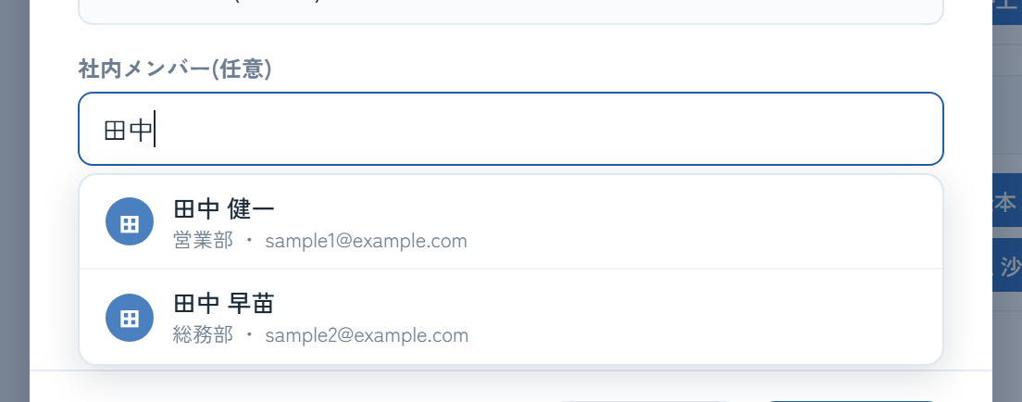
ステップ3(補足) 社内メンバーを追加する
一緒に参加する社員を、予定に追加できます
1
名前を入力する
「社内メンバー」の欄に、名前またはメールアドレスの一部を入力します(例: 田中)。
1
2
候補から選ぶ
表示された候補をクリックすると追加されます。続けて何人でも追加できます。
2
3
間違えたときは
追加した名前の右の ✕ を押すと外せます。
ポイント
追加した社員のスケジュールにも、この予定が入ります。社外の方は「外部参加者」の欄に、会社名・お名前を自由に入力してください(予定の内容にメモとして残ります)。
7 / 10

Slide 8
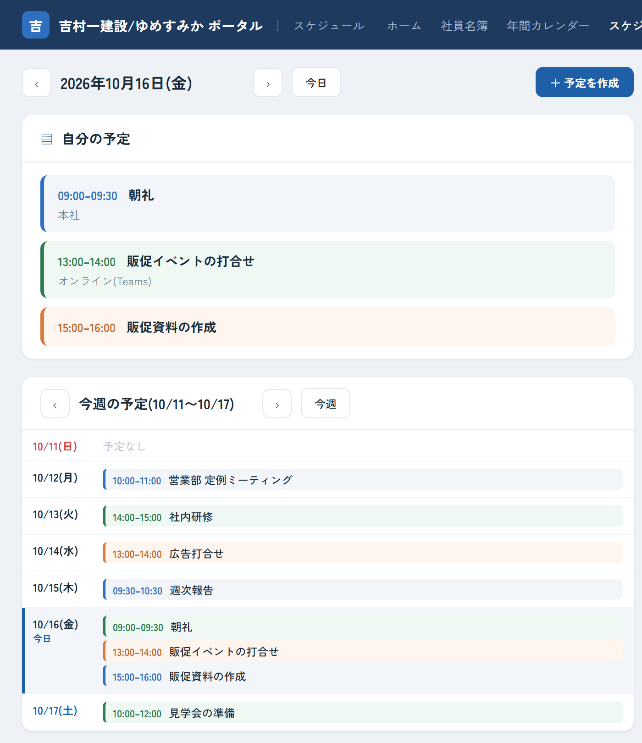
ステップ4 登録した予定を確認する
作成した予定が、すぐに画面に表示されます
1
自分の予定
登録した日の予定に、時間・件名・場所が表示されます。
2
今週の予定
その週の一覧にも表示されます。
ポイント
1
入力を間違えたときは、予定をクリックすると変更・削除できます(次のページ)。
2
8 / 10

Slide 9
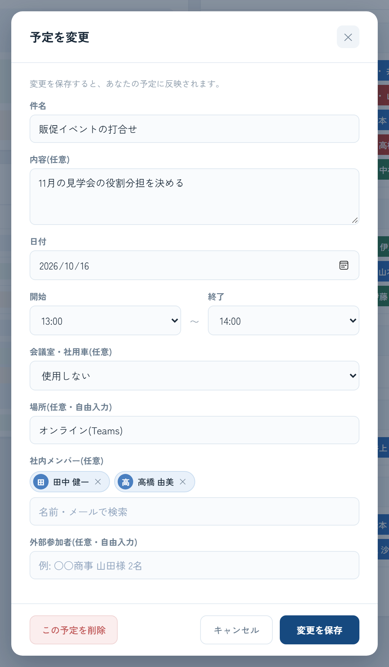
予定を変更する・削除する
自分が作成した予定は、ポータルから変更・削除できます
予定をクリックする
「自分の予定」「今週の予定」で予定をクリックすると、「予定を変更」の画面が開きます。
1
変更する
内容を直して 「変更を保存」 を押します。
2
削除する
「この予定を削除」 を押し、確認のメッセージで OK を押します。
変更できない予定
他の人が作成した予定と、終日の予定は、クリックしても変更画面が開きません。変更が必要なときは、予定を作成した人に依頼してください。
2
1
9 / 10

Slide 10
困ったときは
よくある質問
「件名を入力してください」と表示される
「終了時刻は開始時刻より後にしてください」と表示される
件名は必須です。件名を入力してから「作成する」を押してください。
終了の時間が、開始より後になるように選び直してください。
終日の予定や、繰り返しの予定を入れたい
8:00 より前、21:00 より後の予定を入れたい
ポータルでは入力できません。1日ずつ、時間を決めて入力してください。
ポータルで選べるのは 8:00〜21:00 です。この時間以外の予定は入力できません。
登録した予定が表示されない
日付の切り替えで、登録した日を表示しているか確認してください。それでも出ないときは、画面を再読み込み(F5キー)してください。
10 / 10

